Slide 1

ERP Software for Bus Operator
2020. 08. 04
팀장 권유진 부팀장 오선미
팀원 김다운 유희민 이희섭 임채성

Slide 2
01
02
03
04
05
The Purpose of Planning
System Analysis
Database Structure
Work Breakdown Structure
Demonstration
ERP for BUS You need to make better choices

Slide 3
01 The Purpose of Planning ㅇ - 기획 의도 - 벤치마킹 - 개발환경
ERP for BUS You need to make better choices

Slide 4
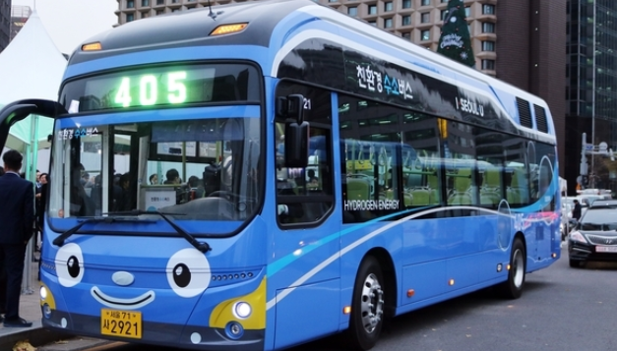

01 The Purpose of Planning – 기획의도
일상 생활과 관련이 깊은 주제 선정 :
일상 생활에 없어서는 안 될 버스 ERP
차량정보DB와 기사정보DB를 통한 배차와 근무시간표 처리
버스회사 내 인사 관리, 근태 관리, 급여 관리
정비, 연료, 사고의 기록 및 처리와 그에 따른 회계 관리
ERP for BUS You need to make better choices

Slide 5
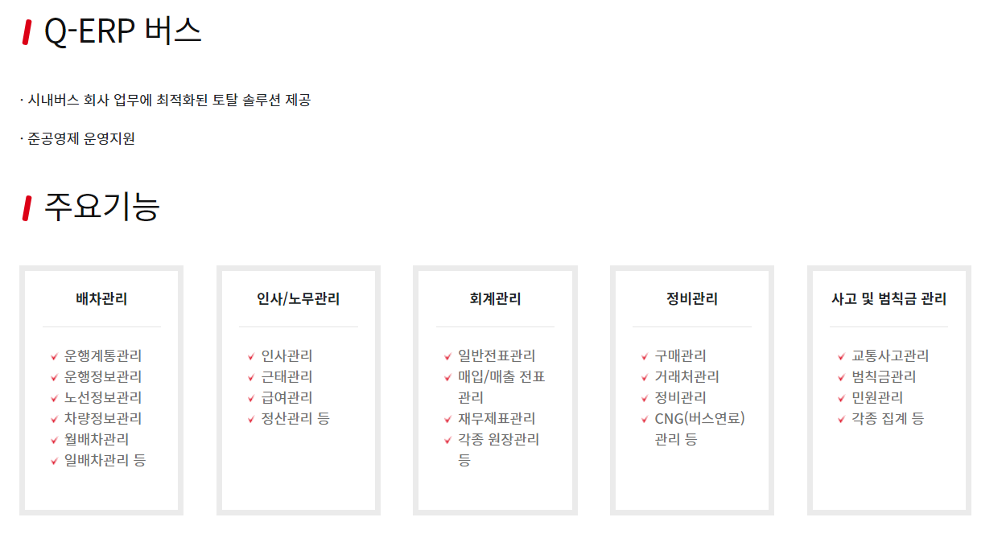
01 The Purpose of Planning – 벤치마킹
Ref: 서울소프트社의 Q-ERP 시스템
ERP for BUS You need to make better choices

Slide 6
01 The Purpose of Planning – 개발환경
CSS
JSP
HTML
JDK 1.8
Javascript
jQuery
Spring FrameWork / myBatis
Spring Tool Suite
TomCat 8.5 / Oracle 18c
Windows10
ERP for BUS You need to make better choices

Slide 7
02 System Analysis ㅇ - 메뉴구조도 - 기능정의서 - 조직도 - 유스케이스
ERP for BUS You need to make better choices

Slide 8
02 System Analysis - 메뉴구조도
배차
인사
회계
정비
사고 및 범칙금
차량관리
인사관리
정산관리
정비관리
교통사고관리
노선관리
근태관리
매입/매출
연료관리
범칙금관리
배차정보
급여정보
자재관리
민원관리
운행정보
ERP for BUS You need to make better choices

Slide 9
02 System Analysis - 기능정의서
ERP for BUS You need to make better choices

Slide 10
02 System Analysis - 조직도
대표이사
전무이사/상무이사
인사팀
총무팀
배차팀
정비팀
ERP for BUS You need to make better choices

Slide 11
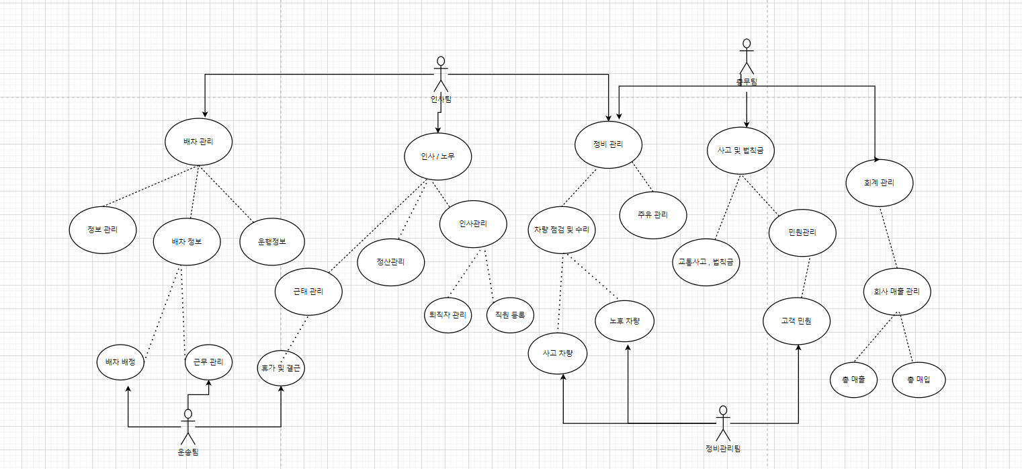
02 System Analysis - 유스케이스
ㅇ
ERP for BUS You need to make better choices

Slide 12
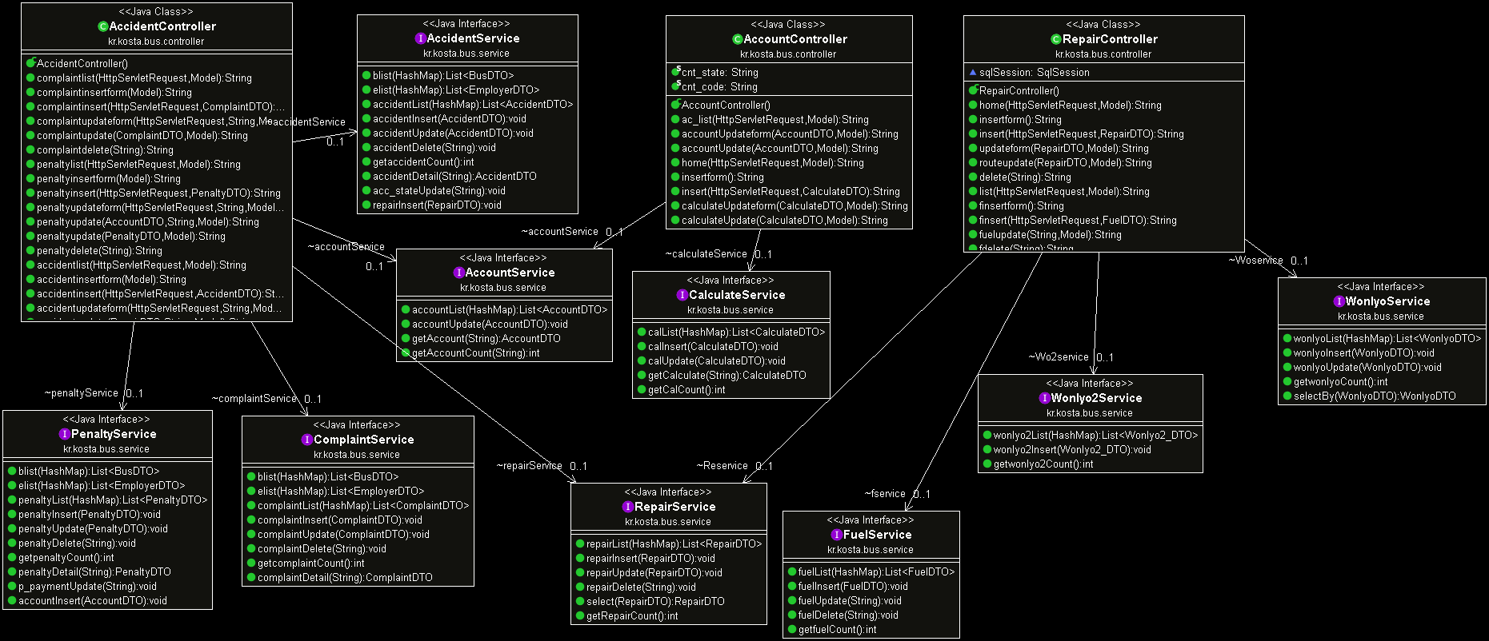
02 System Analysis - 클래스다이어그램
ERP for BUS You need to make better choices

Slide 13
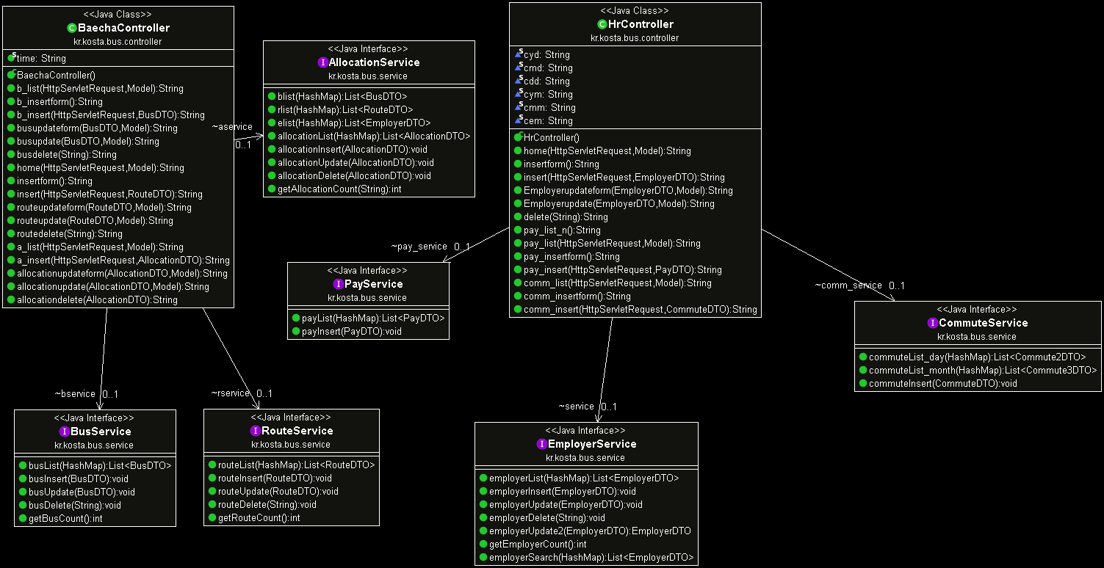
02 System Analysis - 클래스다이어그램
ERP for BUS You need to make better choices

Slide 14
03 Database Structure ㅇ - 테이블명세서 - ERD
ERP for BUS You need to make better choices

Slide 15
03 Database Structure - 테이블 명세서
ERP for BUS You need to make better choices

Slide 16
03 Database Structure - 테이블 명세서
ERP for BUS You need to make better choices

Slide 17
03 Database Structure - 테이블 명세서
ERP for BUS You need to make better choices

Slide 18
03 Database Structure - 테이블 명세서
ERP for BUS You need to make better choices

Slide 19
03 Database Structure - 테이블 명세서
ERP for BUS You need to make better choices

Slide 20
03 Database Structure - 테이블 명세서
ERP for BUS You need to make better choices

Slide 21
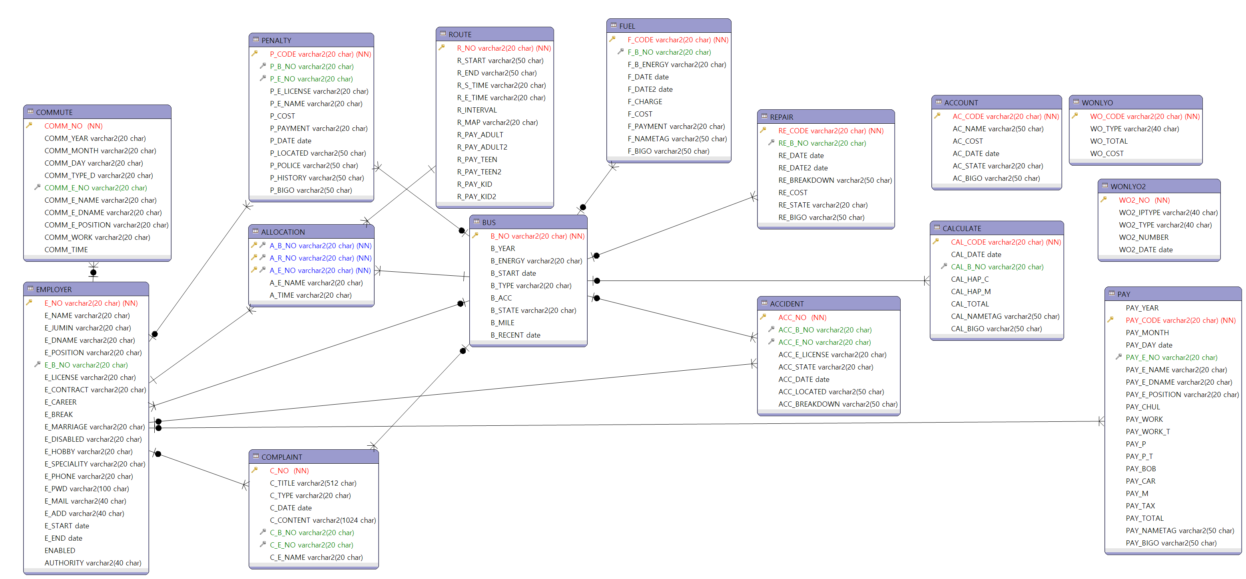
03 Database Structure - ERD
ERP for BUS You need to make better choices

Slide 22
04 Work Breakdown Structure ㅇ (작업 분할 구조도)
ERP for BUS You need to make better choices

Slide 23
04 Work Breakdown Structure
ERP for BUS You need to make better choices

Slide 24
04 Work Breakdown Structure
ERP for BUS You need to make better choices

Slide 25
04 Work Breakdown Structure - 역할분담
팀장 : 권유진
배차 기능 파트
인사 기능 파트
회계 기능 파트
정비 기능 파트
사고/범칙금 기능 파트
정 : 임채성
정 : 이희섭
부 : 권유진
정 : 김다운
정 : 유희민
정 : 오선미
이름 | 직책 | 역할
권유진 | 팀장 | 프로젝트 총괄 및 근태관리/급여정보 기능 개발
오선미 | 부팀장 | 교통사고관리/범칙금관리/민원관리 기능 개발
김다운 | 팀원 | 정산관리/매입매출 기능 개발 및 디자인작업 메인
유희민 | 팀원 | 정비관리/연료관리/자재관리 기능 개발
이희섭 | 팀원 | 인사관리 및 스프링 시큐리티 관련 기능 개발
임채성 | 팀원 | 차량관리/노선관리/배차정보/운행정보 기능 개발 및 코딩 에러 점검
ERP for BUS You need to make better choices

Slide 26
05 Demonstration ㅇ - 시연
ERP for BUS You need to make better choices

